Slide 1
Тема 2. Європа і АМЕРИКА в першій половині хіх століття
Урок 1. Політичне становище в Європі після Віденського конгресу.
Урок 2. Велика Британія у першій половині ХІХ століття.
Урок 3. Франція у період реставрації.
Урок 4. Суспільно – політичні течії та рухи.
Урок 5. Революція 1848 – 1849 років у Франції.
Урок 6. Загальна характеристика революцій у Німеччині, Австрії, Угорщині та Італії.
Урок 7. Утворення незалежних держав в Латинській Америці.

Slide 2
Політичне становище в Європі після віденського конгресу.

Slide 3
Завдання уроку
Познайомитися з основними принципами міжнародних відносин в І половині ХІХ століття;
Визначити основні напрямки політики «Священного союзу» та наслідки його діяльності;

Slide 4
Опорні поняття і дати
Опорні поняття:
Священний союз
Політична реакція;
Національно – визвольний рух;
Революція.
Опорні дати:
1815р. – утворення «Священного союзу»;
1820 – 1821рр. – революція в Неаполі;
1820 – 1823рр. -революція в Іспанії;
1821р. – революція в П»ємонті;
1821 – 1829рр. – національно – визвольний рух в Греції.

Slide 5
План
Основні принципи перебудови системи міжнародних відносин після віденського конгресу.
Утворення «Священного союзу».
«Священний союз» у боротьбі проти революцій і національно – визвольного руху.
Початок політичної реакції.
Національний і революційний рух в Європі.
Розпад «Священного союзу».

Slide 6
Чи можна дати позитивну оцінку діяльності «Священного союзу»?
В чому були недоліки «венської» системи міжнародних відносин.

Slide 7
Актуалізація опорних знань
Які європейські країни складали основу шостої та сьомої антифранцузьких коаліцій?
Який політичний та економічний устрій панував в переважної більшості цих країн?
Як ви думаєте, які завдання повинні були вирішити країни – переможиці?
Де вирішувалися питання післявоєнного устрою Європи?

Slide 8
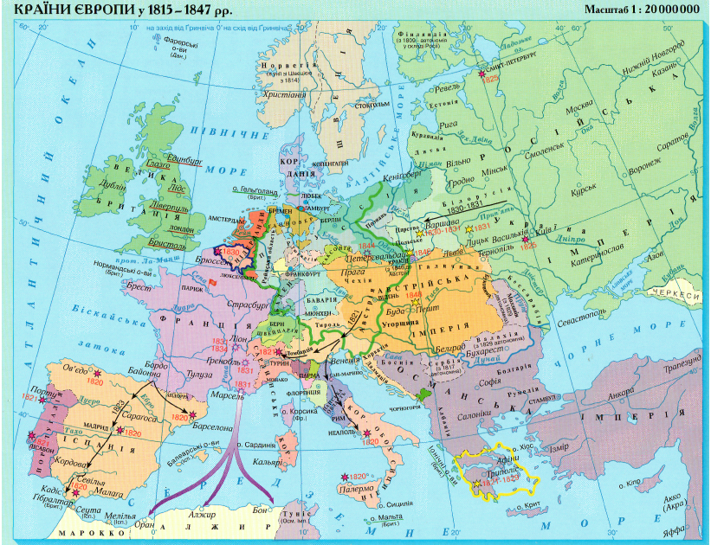

Slide 9
Територіальні зміни в Європі
«… поділ між переможцями майна переможеного».
Німецький публіцист Ф.Генц
Росія отримала польські території;
Пруссія – Рейн і Вестфалію;
Австрія – Венецію та Ломбардію;
Створювався Німецький союз ( 39 держав ).
Європейські монархи ділять Європи. Карикатура

Slide 10
Принципи міжнародних відносин
Відновлення кордонів держав та їхнього політичного устрою станом на 1792 р.;
створення навколо Франції спеціального «бар»єру»;
Всі учасники антифранцузьких коаліцій отримали компенсації;
Створення системи політичної рівноваги;
Створення європейського політичного союзу.

Slide 11
Священний союз
26.09.1815 р. – створення «Священного союзу».
Учасники – Росія, Австрія, Пруссія.
Приєднання до союзу Франції та Великої Британії.
4 конгреси «Священного союзу».
Запровадження політичної реакції в європейських країнах
Політична реакція – опір прогресу в суспільному житті з метою збереження й зміцнення старих порядків.

Slide 12
Національний і революційний рухи в Європі
Національні і революційні рухи 20-х років ХІХ століття відбулися в Іспанії, італійських державах, Греції, Латинській Америці.
Спільні риси:
революційні виступи були підготовлені таємними товариствами;
велику роль в революційних виступах відігравала армія;
місцева буржуазія не завжди була послідовною.

Slide 14
Національний і революційний рухи в Європі
На матеріалі підручника (с. 66 – 71 ) заповніть таблицю
Роки | Країна | Результати
Які наслідки національно – визвольного та революційного рухів 20 – років ХІХ в Європі та Латинській Америці?
Грецька революція.
Е. Делакруа.

Slide 15
Закріплення
Чи можна дати позитивну оцінку діяльності «Священного союзу»?
В чому були недоліки «венської» системи міжнародних відносин.

